Slide 1
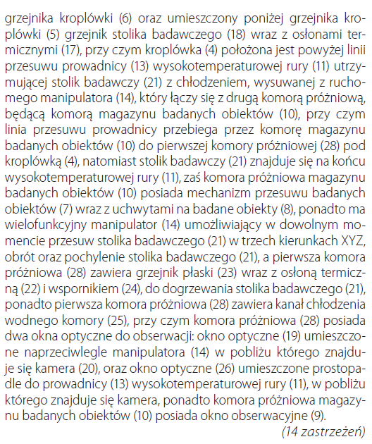
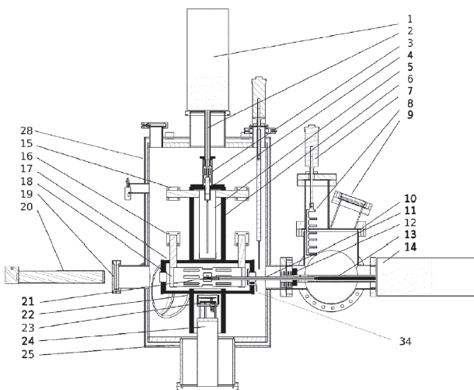
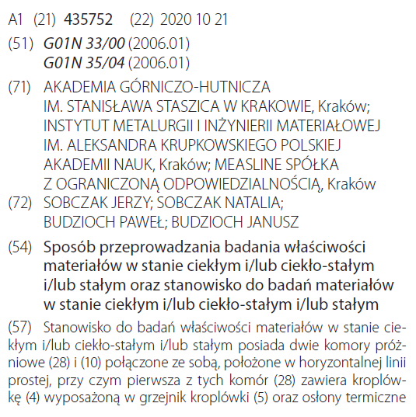
PATENTY - 2022
PL435752A1 "Sposób przeprowadzania badania właściwości materiałów w stanie ciekłym i/lub ciekło-stałym i/lub stałym oraz stanowisko do badań materiałów w stanie ciekłym i/lub ciekło-stałym i/lub stałym”. Opubl. 2022-04-25. — Zgłosz. nr P.435752 z dn. 2020-10-21 // Biuletyn Urzędu Patentowego ; ISSN 0137-8015 ; 2022 nr 17, s. 18-19.
Autorzy: J.J. Sobczak (AGH), N. Sobczak (IMIM); P. Budzioch (MeasLine), J. Budzioch (MeasLine)

